Slide 1
패키지 개념과 자바 기본 패키지

Slide 2
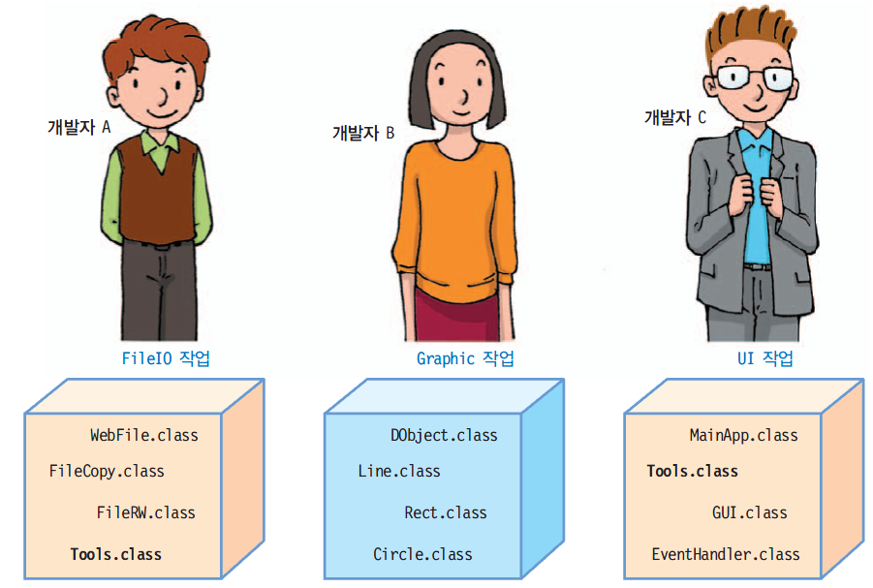
패키지 개념과 필요성
3명이 분담하여 자바 응용프로그램을 개발하는 경우,
동일한 이름의 클래스가 존재할 가능성 있음 -> 합칠 때 오류발생

Slide 3
디렉터리로 각 개발자의 코드 관리(패키지)
Project
FileIO
WebFile.class
FileCopy.class
FileRW.class
Tools.class
Graphic
이름은 같지만 경로명이 달라
서도 다른 파일로 취급
DObject.class
Line.class
Rect.class
Project/FileIO/Tools.class
Project/UI/Tools.class
Circle.class
UI
Main.class
GUI.class
EventHandler.class
Tools.class

Slide 4
자바의 패키지 (package)
패키지란
서로 관련된 클래스와 인터페이스의 컴파일 된 클래스 파일들을 하나의 디렉터리에 묶어 놓은 것
하나의 응용프로그램은 여러 개의 패키지로 작성 가능
하나의 패키지로 만들고 모든 클래스 파일을 넣어 둘 수도 있음
패키지는 jar 파일로 압축할 수 있음
예) JDK에서 제공하는 표준 패키지는 rt.jar에 압축

Slide 5
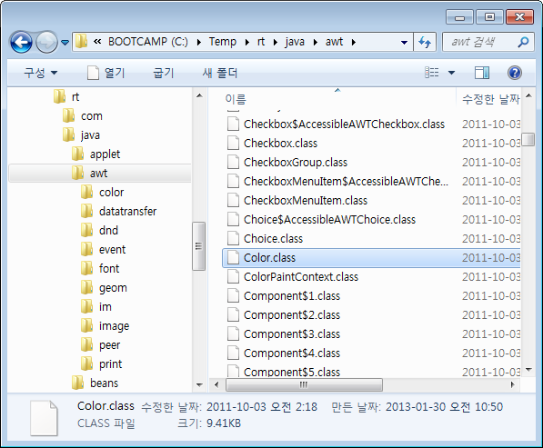
JDK에서 제공되는 패키지
클래스의 이름(경로명)
java.awt.Color
패키지명
패키지 명 : java.awt
java.awt 패키지에 속한 클래스

Slide 6
패키지 사용하기, import문
다른 패키지에 작성된 클래스 사용
import를 이용하지 않는 경우
소스 내에서 패키지 이름과 클래스 이름의 전체 경로명을 써주어야 함
import 키워드 이용하는 경우
소스의 시작 부분에 사용하려는 패키지 명시
소스에는 클래스 명만 명시하면 됨
특정 클래스의 경로명만 포함하는 경우
import java.util.Scanner;
패키지 내의 모든 클래스를 포함시키는 경우
import java.util.*;
*는 현재 패키지 내의 클래스만을 의미하며 하위 패키지의 클래스까지 포함하지 않는다.
public class ImportExample {
public static void main(String[] args) {
java.util.Scanner scanner =
new java.util.Scanner(System.in);
}
}
import java.util.Scanner;
public class ImportExample {
public static void main(String[] args) {
Scanner scanner = new Scanner(System.in);
}
}
import java.util.*;
public class ImportExample {
public static void main(String[] args) {
Scanner scanner = new Scanner(System.in);
}
}

Slide 7
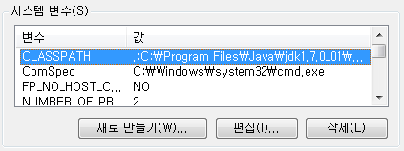
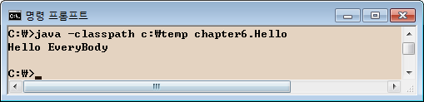
클래스 경로
클래스의 위치(경로) 지정
클래스 탐색 경로를 지정하는 방법 2 가지
클래스 경로의 환경 변수 : 시스템 환경 변수 CLASSPATH
java의 옵션 –classpath
실행 시 클래스 파일이 존재하는 패키지 디렉터리 정보를 -classpath 옵션에 지정

Slide 8
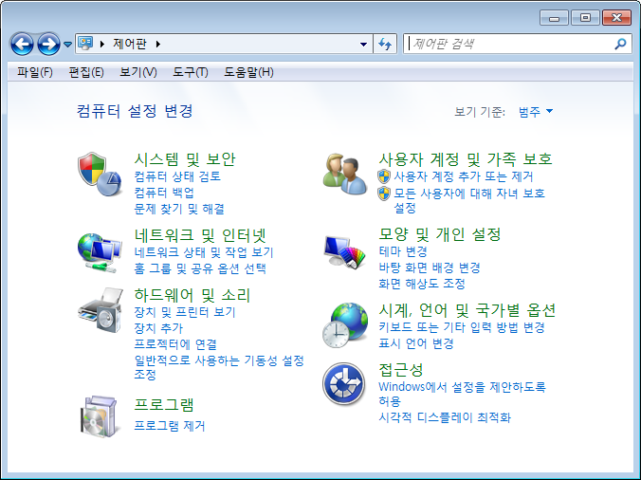
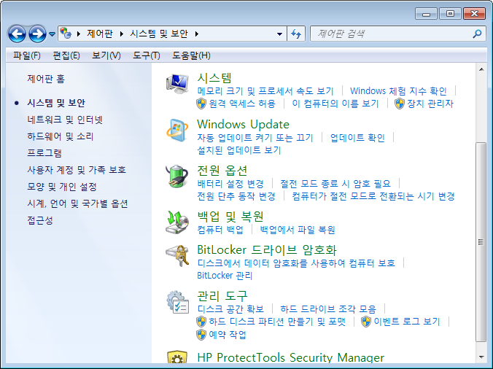
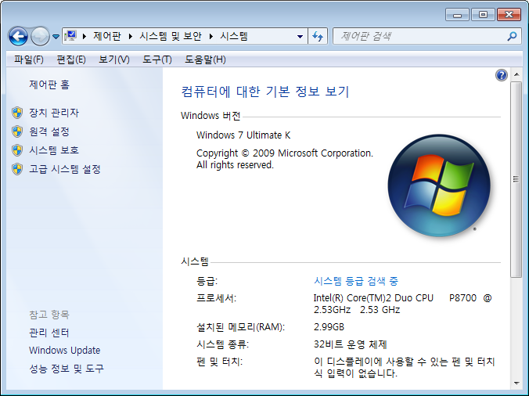
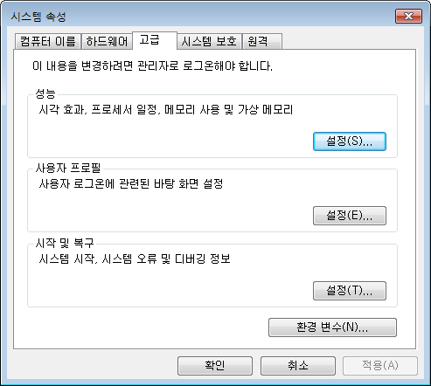
CLASSPATH 지정 방법
Jdk1.7.0_07은 독자가 설치할 JDK 버전에 따라서 디렉터리 이름이 달라질 수 있다.

Slide 9
이클립스에서 쉽게 패키지 만들기
예제로 사용할 샘플 소스(5장의 예제 5-6)
abstract class Calculator {
public abstract int add(int a, int b);// 두 정수의 합을 구하여 리턴
public abstract int subtract(int a, int b);// 두 정수의 차를 구하여 리턴
public abstract double average(int[] a);// 배열에 저장된 정수의 평균을 구해 실수로 리던
}
class GoodCalc extends Calculator {
public int add(int a, int b) {
return a+b;
}
public int subtract(int a, int b) {
return a - b;
}
public double average(int[] a) {
double sum = 0;
for (int i = 0; i < a.length; i++)
sum += a[i];
return sum/a.length;
}
public static void main(String [] args) {
Calculator c = new GoodCalc();
System.out.println(c.add(2,3));
System.out.println(c.subtract(2,3));
System.out.println(c.average(new int [] {2,3,4 }));
}
}

Slide 10
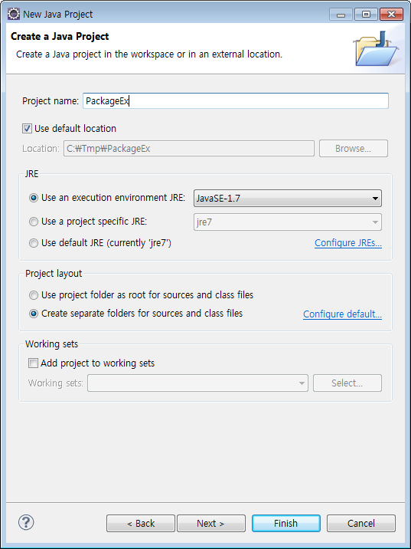
프로젝트 작성(프로젝트 이름 : PackageEx)

Slide 11
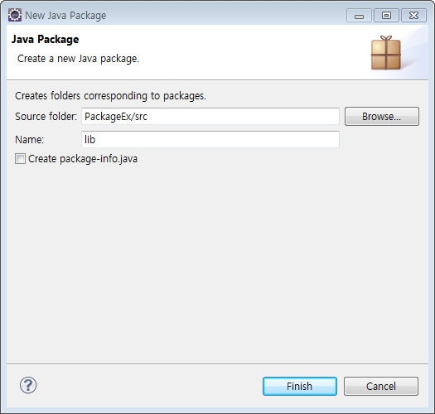
패키지 lib 작성

Slide 12
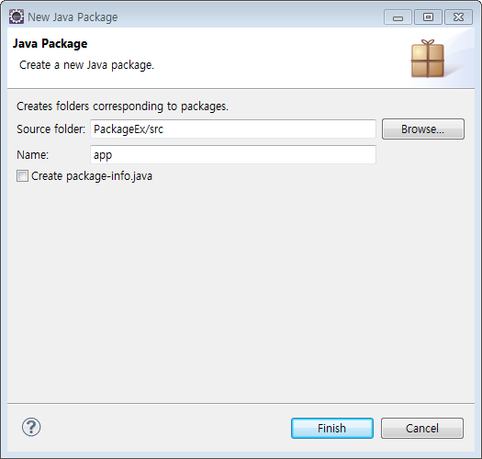
패키지 app 작성

Slide 13
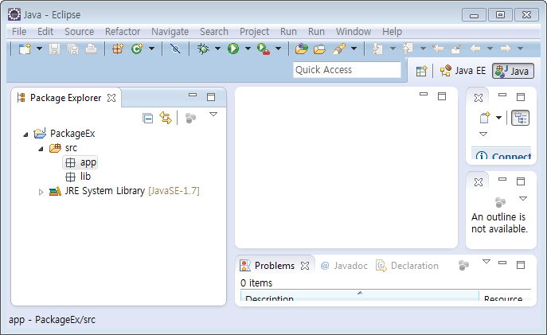
패키지 작성이 완료된 결과
패키지 탐색 창에 app 패키지와 lib 패키지가 보인다.

Slide 14
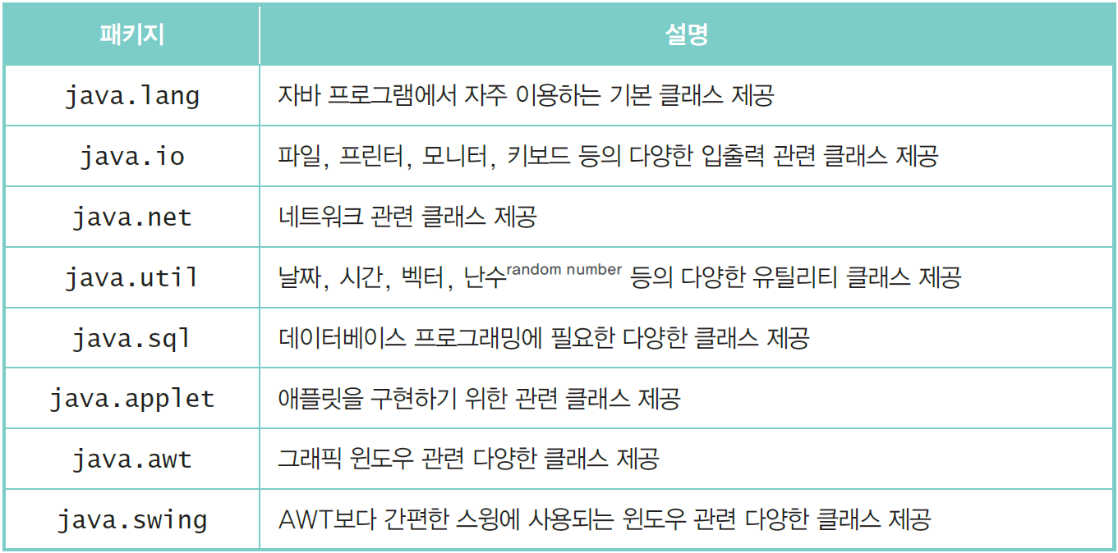
명명규칙
패키지 java.
초기에 패키지
패키지 javax.
이후 추가된 패키지
패키지 org.
외부 표준 조직에서 만든
패키지
패키지 com.
외부 회사에서 만든 패키지
패키지에서 주의할 점
패키지는 하부 패키지를 포함하지 않음

Slide 15
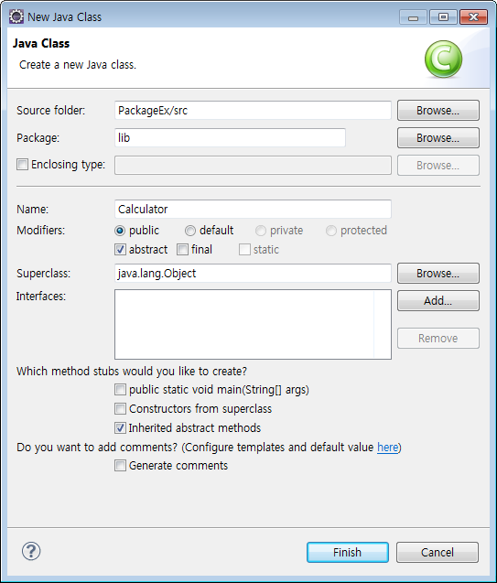
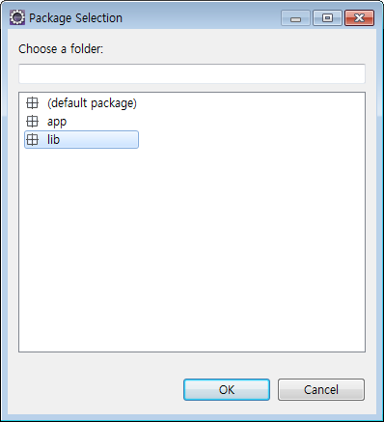
클래스 Calculator 만들기
Calculator 클래스를 public abstract 속성으로 생성한다.

Slide 16
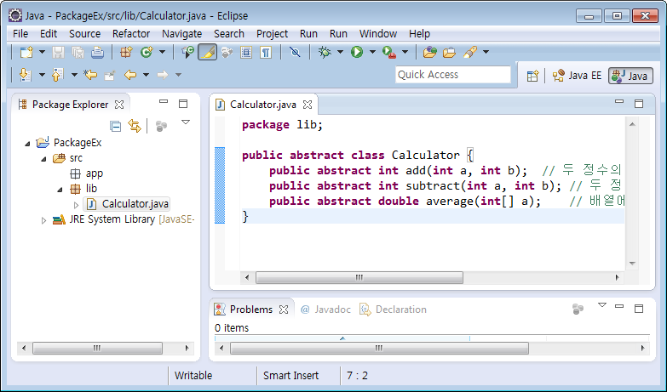
Calculator 소스 수정
다른 패키지, 즉 app 패키지의 클래스에서 접근할 수 있도록 하기 위해 클래스의 접근 지정자 public을 반드시 삽입.

Slide 17
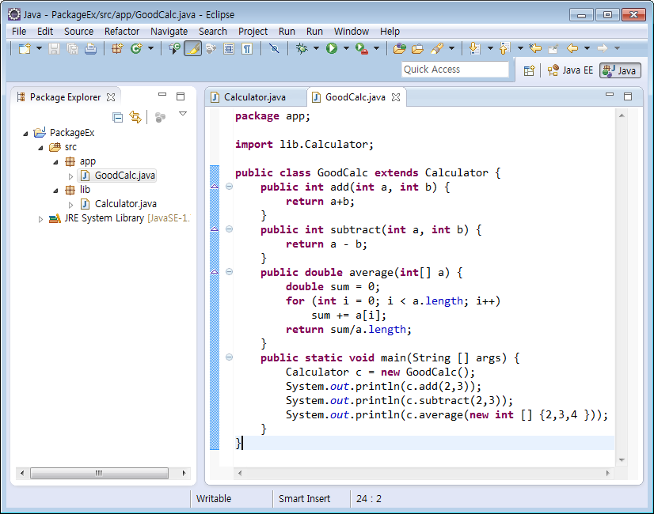
GoodCalc.java 작성 후 소스 수정
import 문 삽입.
Calculator 클래스를
사용하기 위해서는 패키지를
포함하는 정확한 경로명을
컴파일러에게 알려줘야 함.

Slide 18
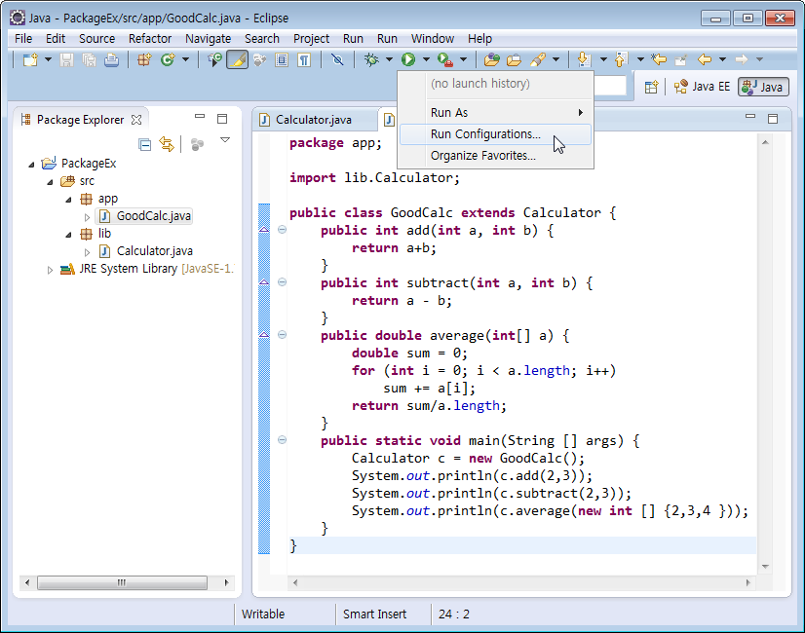
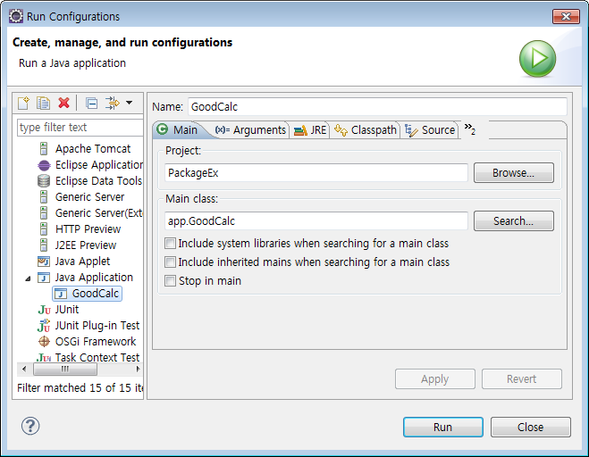
실행을 위한 Run Configurations 작성
푸시다운 버튼을 누르면 아래 메뉴가 보인다.
main() 메소드를 가진 클래스를 지정한다.

Slide 19
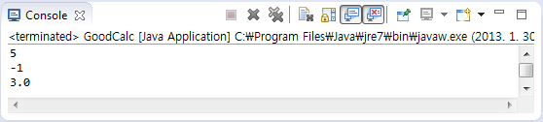
프로젝트 PackageEx 실행

Slide 20
패키지의 특징
패키지의 특징
패키지 계층구조
클래스나 인터페이스가 너무 많아지면 관리의 어려움
관련된 클래스 파일을 하나의 패키지로 계층화하여 관리 용이
패키지별 접근 제한
default로 선언된 클래스나 멤버는 동일 패키지 내의 클래스들이 자유롭게 접근하도록 허용
동일한 이름의 클래스와 인터페이스의 사용 가능
서로 다른 패키지에 이름이 같은 클래스와 인터페이스 존재 가능
높은 소프트웨어 재사용성
오라클에서 제공하는 자바 API는 패키지로 구성되어 있음
java.lang, java.io 등의 패키지들 덕분에 일일이 코딩하지 않고 입출력 프로그램을 간단히 작성할 수 있음

Slide 21
자바 JDK의 패키지 구조
JDK 패키지
자바에서는 관련된 클래스들을 표준 패키지로 묶어 사용자에게 제공
자바에서 제공하는 패키지는 C언어의 표준 라이브러리와 유사
JDK의 표준 패키지는 rt.jar에 담겨 있음
C:\Program Files\Java\jdk1.6.0_16\jre\lib\rt.jar
rt.jar의 java.awt 패키지에 컴파일된 클래스들이 들어있다.

Slide 22
자바 패키지 구조
java
applet
awt
beans
io
lang
math
net
nio
rmi
security
sql
text
util
beancontext
spi
color
datatransfer
dnd
event
font
geom
im
image
print
channels
charset
spi
renderable
spi
spi
annotation
instrument
management
ref
reflect
activation
dgc
registry
server
acl
cert
spec
interfaces
concurrent
jar
logging
prefs
regex
spi
zip
atomic
locks

Slide 23
주요 패키지
java.lang
자바 language 패키지
스트링, 수학 함수, 입출력 등 자바 프로그래밍에 필요한 기본적인 클래스와 인터페이스
자동으로 import 됨 - import 문 필요 없음
java.util
자바 유틸리티 패키지
날짜, 시간, 벡터, 해시맵 등과 같은 다양한 유틸리티 클래스와 인터페이스 제공
java.io
키보드, 모니터, 프린터, 디스크 등에 입출력을 할 수 있는 클래스와 인터페이스 제공
java.awt
자바 GUI 프로그래밍을 위한 클래스와 인터페이스 제공
javax.swing
자바 GUI 프로그래밍을 위한 스윙 패키지

Slide 24
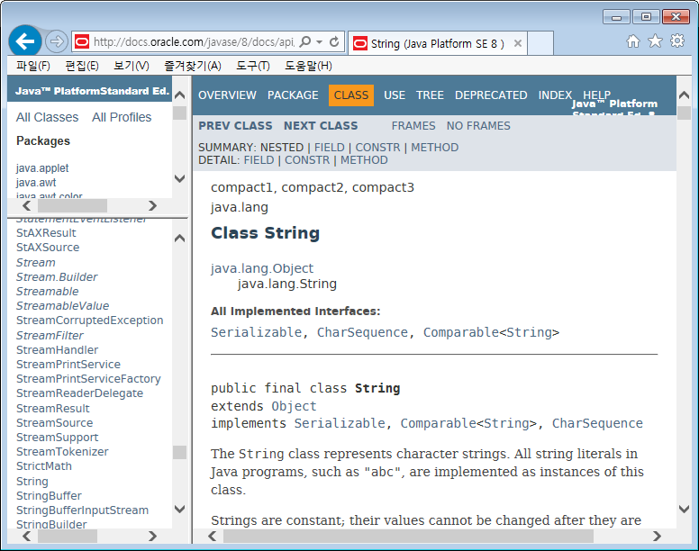
자바 API 참조
자바 API의 상세 정보
Oracle Technology Network(http://docs.oracle.com/javase/8/docs/api/)에서 온라인제공

Slide 25
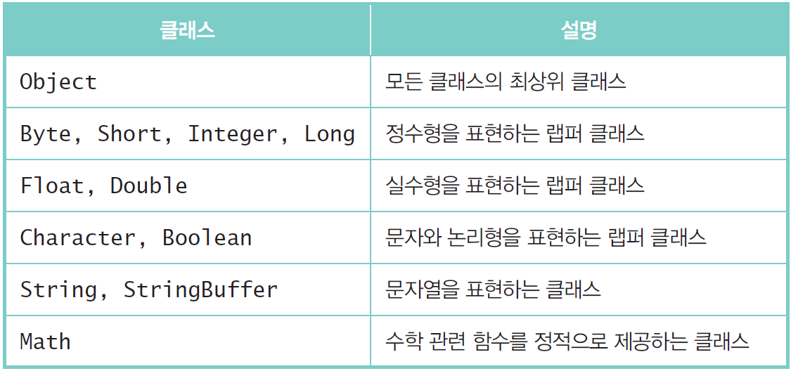
기본 패키지 java.lang
패키지 java.lang
자바 프로그램을 위한 기본 클래스가 소속된 패키지가
주요 클래스
Object, Integer, String, StringBuffer, Math 등
유일하게 import 문장이 필요 없이 사용 가능

Slide 26
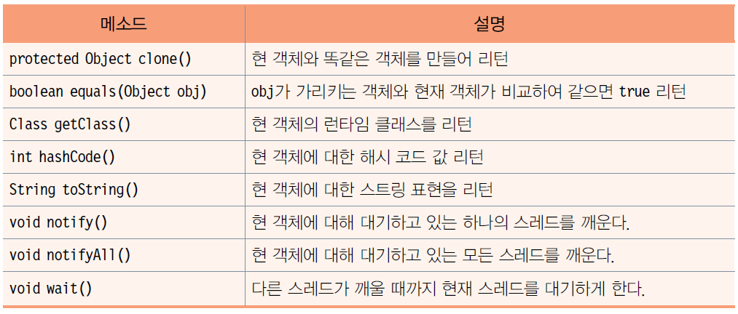
Object 클래스
특징
java.lang 패키지에 포함
자바 클래스 계 층 구조의 최상위에 위치
모든 클래스의 수퍼 클래스
주요 메소드

Slide 27
객체 속성
class Point {
int x, y;
public Point(int x, int y) {
this.x = x;
this.y = y;
}
}
public class ObjectProperty {
public static void main(String [] args) {
Point p = new Point(2,3);
System.out.println(p.getClass().getName());
System.out.println(p.hashCode());
System.out.println(p.toString());
System.out.println(p);
}
}
Point
12677476
Point@c17164
Point@c17164

Slide 28
객체를 문자열로 변환
String toString()
객체를 문자열로 반환
Object 클래스에 구현된 toString()이 반환하는 문자열
클래스 이름@객체의 hash code
각 클래스는 toString()을 오버라이딩하여 자신만의 문자열 리턴 가능
컴파일러에 의한 자동 변환
‘객체 + 문자열’ -> ‘객체.toString() + 문자열’로 자동 변환
Point a = new Point(2,3);
String s = a + "점";
System.out.println(s);
Point a = new Point(2,3);
String s = a.toString()+ "점";
System.out.println(s.toString());
변환
Point@c17164점

Slide 29
새로운 toString() 만들기
class Point {
int x, y;
public Point(int x, int y) {
this.x = x; this.y = y;
}
public String toString() {
return "Point(" + x + "," + y+ ")";
}
}
public class ObjectProperty {
public static void main(String [] args) {
Point a = new Point(2,3);
System.out.println(a.toString());
}
}
System.out.println(a); 라고 해도 동일
Point(2,3)

Slide 30
객체 비교(==과 equals())
객체 레퍼런스의 동일성 비교 : == 연산자 이용
객체 내용 비교
서로 다른 두 객체가 같은 내용물인지 비교
boolean equals(Object obj) 이용
class Point {
int x, y;
public Point(int x, int y) {
this.x = x; this.y = y;
}
}
Point a = new Point(2,3);
Point b = new Point(2,3);
Point c = a;
if(a == b) // false
System.out.println("a==b");
if(a == c) // true
System.out.println("a==c");
c
a
x=2
y=3
Point
b
x=2
y=3
Point
a==c
class Point {
int x, y;
public Point(int x, int y) {
this.x = x; this.y = y;
}
public boolean equals(Point p) {
if(x == p.x && y == p.y)
return true;
else
return false;
}
}
Point a = new Point(2,3);
Point b = new Point(2,3);
Point c = new Point(3,4);
if(a == b) // false
System.out.println("a==b");
if(a.equals(b)) // true
System.out.println("a is equal to b");
if(a.equals(c)) // false
System.out.println("a is equal to c");
a
x=2
y=3
Point
b
x=2
y=3
Point
c
x=3
y=4
Point
a is equal to b

Slide 31
Rect 클래스 만들고 equals() 만들기
int 타입의 width, height의 필드를 가지는 Rect 클래스를 작성하고, 두 Rect 객체의 width, height 필드에 의해 구성되는 면적이 같으면 두 객체가 같은 것으로 판별하도록 equals()를 작성하라. Rect 생성자에서 width, height 필드를 인자로 받아 초기화한다.
class Rect {
int width;
int height;
public Rect(int width, int height) {
this.width = width;
this.height = height;
}
public boolean equals(Rect p) {
if (width*height == p.width*p.height)
return true;
else
return false;
}
}
public class EqualsEx {
public static void main(String[] args) {
Rect a = new Rect(2,3);
Rect b = new Rect(3,2);
Rect c = new Rect(3,4);
if(a.equals(b)) System.out.println("a is equal to b");
if(a.equals(c)) System.out.println("a is equal to c");
if(b.equals(c)) System.out.println("b is equal to c");
}
}
a is equal to b

Slide 32
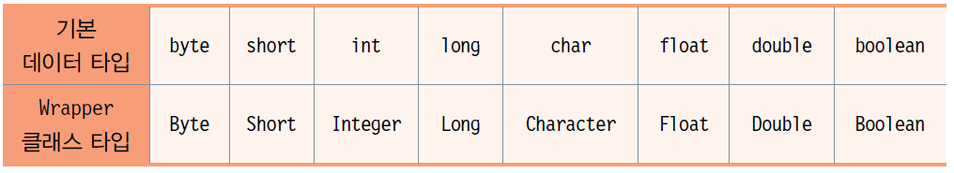
Wrapper 클래스
자바의 기본 타입을 클래스화한 8개 클래스
용도
기본 타입의 값을 사용할 수 없고 객체만 사용하는 컬렉션 등에 기본 타입의 값을 Wrapper 클래스 객체로 만들어 사용

Slide 33
Wrapper 객체 생성
기본 타입의 값을 인자로 Wrapper 클래스 생성자 호출
데이터 값을 나타내는 문자열을 생성자 인자로 사용
Float는 double 타입의 값을 생성자의 인자로 사용
Integer i = new Integer(10);
Character c = new Character(‘c’);
Float f = new Float(3.14);
Boolean b = new Boolean(true);
Boolean b = new Boolean(“false”);
Integer I = new Integer(“10”);
Double d = new Double(“3.14”);
Float f = new Float((double) 3.14);

Slide 34
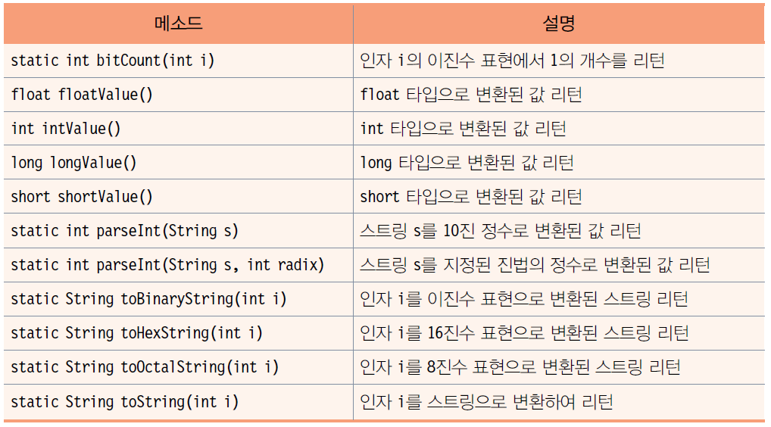
주요 메소드
가장 많이 사용하는 Integer 클래스의 주요 메소드

Slide 35
Wrapper 활용
Wrapper 객체로부터 기본 데이터 타입 알아내기
문자열을 기본 데이터 타입으로 변환
기본 데이터 타입을 문자열로 변환
Integer i = new Integer(10);
int ii = i.intValue(); // ii = 10
Character c = new Character('c' );
char cc = c.charValue(); // cc = ’c’
Float f = new Float(3.14);
float ff = f.floatValue(); // ff = 3.14
Boolean b = new Boolean(true);
boolean bb = b.booleanValue(); // bb = true
int i = Integer.parseInt("123"); // i = 123
boolean b = Boolean.parseBoolean("true"); // b = true
float f = Float.parseFloat("3.141592" ); // f = 3.141592
String s1 = Integer.toString(123); // 정수 123을 문자열 "123" 으로 변환
String s2 = Integer.toHexString(123); // 정수 123을 16진수의 문자열 "7b"로 변환
String s3 = Float.toString(3.141592f); // 실수 3.141592를 문자열 "3.141592"로 변환
String s4 = Charater.toString('a'); // 문자 ‘a’를 문자열 "a"로 변환
String s5 = Boolean.toString(true); // 불린 값 true를 문자열 "true"로 변환

Slide 36
Wrapper 클래스 활용
다음은 Wrapper 클래스를 활용하는 예이다. 다음 프로그램의 결과는 무엇인가?
public class WrapperClassEx {
public static void main(String[] args) {
Integer i = new Integer(10);
char c = '4';
Double d = new Double(3.1234566);
System.out.println(Character.toLowerCase('A'));
if (Character.isDigit(c))
System.out.println(Character.getNumericValue(c));
System.out.println(Integer.parseInt("-123"));
System.out.println(Integer.toBinaryString(28));
System.out.println(Integer.toHexString(28));
System.out.println(i.doubleValue());
System.out.println(d.toString());
System.out.println(Double.parseDouble("44.13e-6"));
}
}
a
4
-123
16
11100
3
1c
10.0
3.1234566
4.413E-5

Slide 37
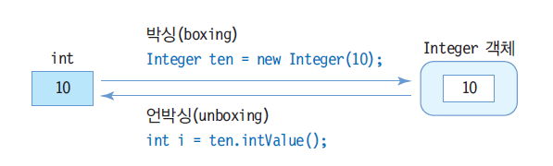
박싱과 언박싱
박싱(boxing)
기본 타입의 값을 Wrapper 객체로 변환하는 것
언박싱(unboxing)
Wrapper 객체에 들어 있는 기본 타입의 값을 빼내는 것

Slide 38
자동박싱/자동언박싱
JDK 1.5부터 지원
자동 박싱(Auto boxing)
기본 타입의 값을 자동으로 Wrapper 객체로 변환
자동 언박싱(Auto unboxing)
Wrapper 객체를 자동으로 기본 타입 값으로 변환
Integer ten = 10; // 자동 박싱. 10 -> new Integer(10)으로 자동 박싱
int i = ten; // 자동 언박싱. ten -> ten.getIntValue();로 자동 언박싱

Slide 39
박싱 언박싱의 예
다음 코드에 대한 결과는 무엇인가?
public class AutoBoxingUnBoxing {
public static void main(String[] args) {
int i = 10;
Integer intObject = i; // auto boxing
System.out.println("intObject = " + intObject);
i = intObject + 10; // auto unboxing
System.out.println("i = " + i);
}
}
intObject = 10
i = 20

Slide 40
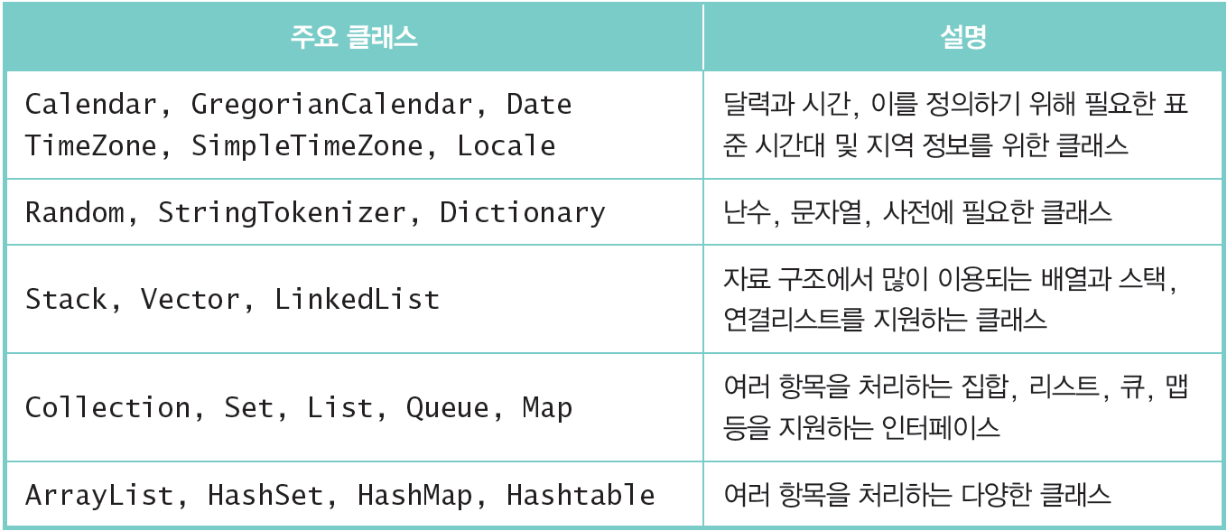
패키지 java.util
다양한 유틸리티 클래스
프로그램에서 이용할 수 있는 각종 유틸리티가 제공되는 패키지
Calendar, GregorianCalendar, Date
주요 클래스로는 날짜와 시간정보를 표현
Random
난수(random number)를 생성
Vector, Stack
다양한 자료형의 객체를 배열의 원소로 이용할 수 있는 자료구조를 지원
자료 구조에서 가장 많이 이용하는 구조 중의 하나인 스택 구조를 지원
Collection, Set, List, Queue, Map 등의 다양한 인터페이스와 클래스
여러 항목의 원소를 가변적으로 삽입과 삭제가 편리

Slide 41
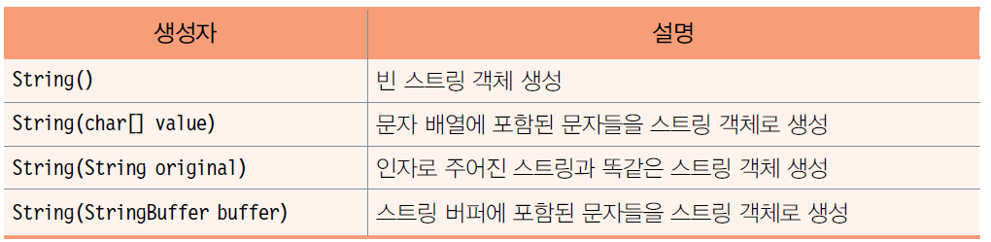
String의 생성과 특징
String - java.lang.String
String 클래스는 하나의 스트링만 표현
String 생성자
// 스트링 리터럴로 스트링 객체 생성
String str1 = "abcd";
// String 클래스의 생성자를 이용하여 스트링 생성
char data[] = {'a', 'b', 'c', 'd'};
String str2 = new String(data);
String str3 = new String("abcd"); // str2와 str3은 모두 "abcd" 스트링

Slide 42
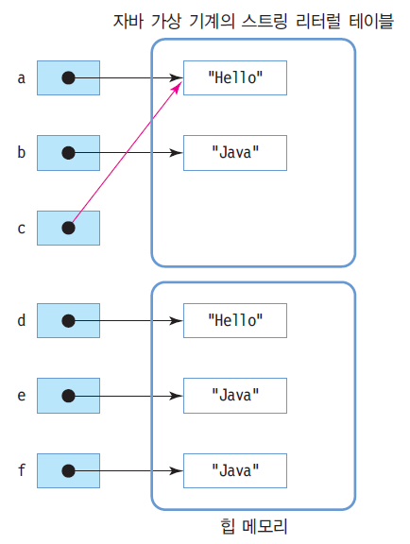
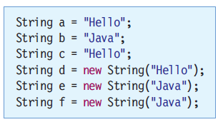
스트링 리터럴과 new String()
스트링 생성
단순 리터럴로 생성, String s = "Hello";
JVM이 리터럴 관리, 응용프로그램 내에서 공유됨
String 객체로 생성, String t = new String("Hello");
힙에 String 객체 생성

Slide 43
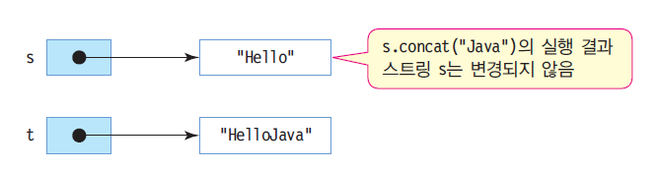
스트링 객체의 주요 특징
스트링 객체는 수정 불가능
==과 equals()
두 스트링을 비교할 때 반드시 equals()를 사용하여야 함
equals()는 내용을 비교하기 때문

Slide 44
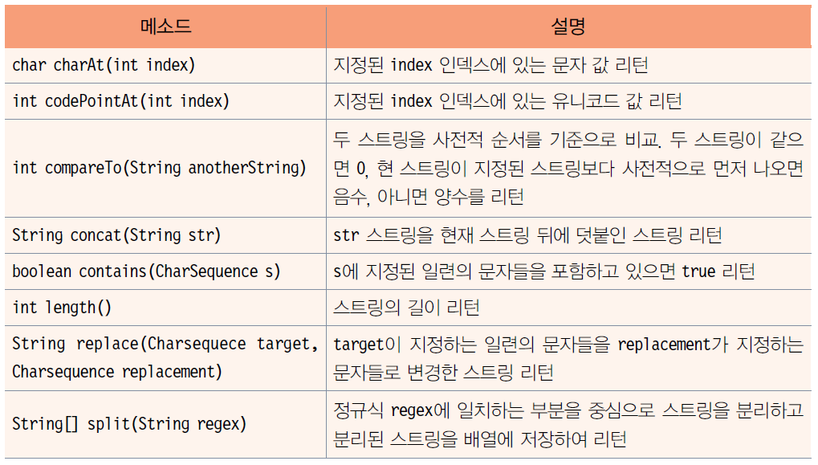
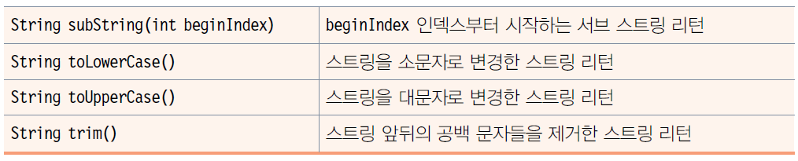
주요 메소드

Slide 45
문자열 비교
int compareTo(String anotherString)
문자열이 같으면 0 리턴
이 문자열이 anotherString 보다 사전에 먼저 나오면 음수 리턴
이 문자열이 anotherString 보다 사전에 나중에 나오면 양수 리턴
비교 연산자 ==는 문자열 비교에는 사용할 수 없음
String a = "java";
String b = "jasa";
int res = a.compareTo(b);
if(res == 0)
System.out.println("the same");
else if(res < 0)
System.out.println(a +"<"+b);
else
System.out.println(a +">"+b);
"java" 가 "jasa" 보다 사전에 나중에 나오기 때문에 양수 리턴
java>jasa

Slide 46
문자열 연결
+ 연산자로 문자열 연결
+ 연산의 피연산자에 문자열이 있는 경우
+ 연산에 객체가 포함되어 있는 경우
객체.toString()을 호출하여 객체를 문자열로 변환한 후 문자열 연결
기본 타입 값은 문자열로 변환된 후에 연결
String concat(String str)를 이용한 문자열 연결
기존 String 객체에 연결되지 않고 새로운 스트링 객체 생성 리턴
다음 슬라이드에서 설명
System.out.print("abcd" + 1 + true + 3.13e-2 + 'E'+ "fgh" );
// abcd1true0.0313Efgh 출력
"abcd".concat("efgh");
// “abcdefg” 리턴

Slide 47
concat()은 새로운 문자열을 생성
String s1 = "abcd";
String s2 = "efgh";
s1 = s1.concat(s2);
s1
abcdefgh
s1
abcd
s2
efgh
abcd
s2
efgh

Slide 48
문자열 내의 공백 제거, 문자열의 각 문자 접근
공백 제거
String trim()
문자열 앞 뒤 공백 문자(tab, enter, space) 제거한 문자열 리턴
문자열의 문자
char charAt(int index)
문자열 내의 문자 접근
String a = " abcd def ";
String b = "\txyz\t";
String c = a.trim(); // c = "abcd def"
String d = b.trim(); // d = "xyz"
// "class"에 포함된 ‘s’의 개수를 세는 코드
int count = 0;
String a = "class";
for(int i=0; i<a.length(); i++) { // a.length()는 5
if(a.charAt(i) == 's')
count++;
}
System.out.println(count); // 2 출력
String a = "class";
char c = a.charAt(2); // c = 'a'

Slide 49
String 클래스 메소드 활용
String 클래스의 다양한 메소드를 활용하는 예를 보여라.
public class StringEx {
public static void main(String[] args) {
String a = new String(" abcd");
String b = new String(",efg");
// 문자열 연결
a = a.concat(b);
System.out.println(a);
// 공백 제거
a = a.trim();
System.out.println(a);
// 문자열 대치
a = a.replace("ab","12");
System.out.println(a);
// 문자열 분리
String s[] = a.split(",");
for (int i=0; i<s.length; i++)
System.out.println("분리된 " + i + "번 문자열: " + s[i]);
// 서브 스트링
a = a.substring(3);
System.out.println(a);
// 문자열의 문자
char c = a.charAt(2);
System.out.println(c);
}
}
abcd,efg
abcd,efg
12cd,efg
분리된 0번 문자열: 12cd
분리된 1번 문자열: efg
d,efg
e

Slide 50
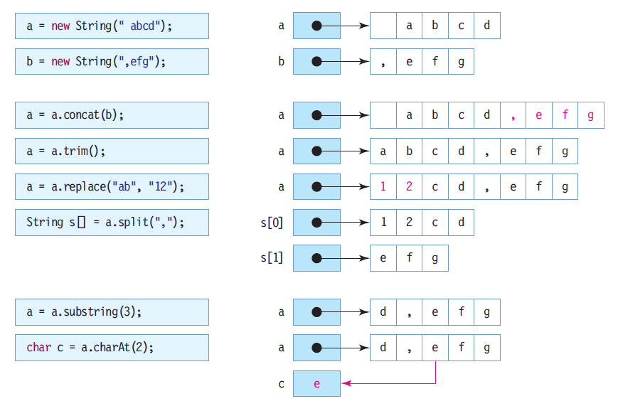
예제 실행 과정

Slide 51
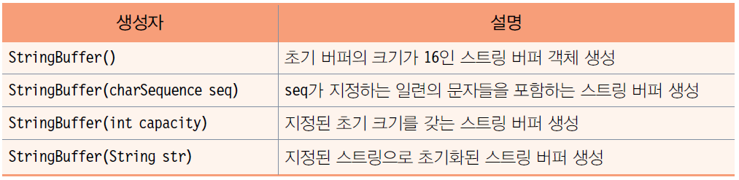
StringBuffer 클래스
java.lang.StringBuffer
스트링과 달리 객체 생성 후 스트링 값 변경 가능
append와 insert 메소드를 통해 스트링 조작
StringBuffer 객체의 크기는 스트링 길이에 따라 가변적
생성자
StringBuffer sb = new StringBuffer("java");

Slide 52
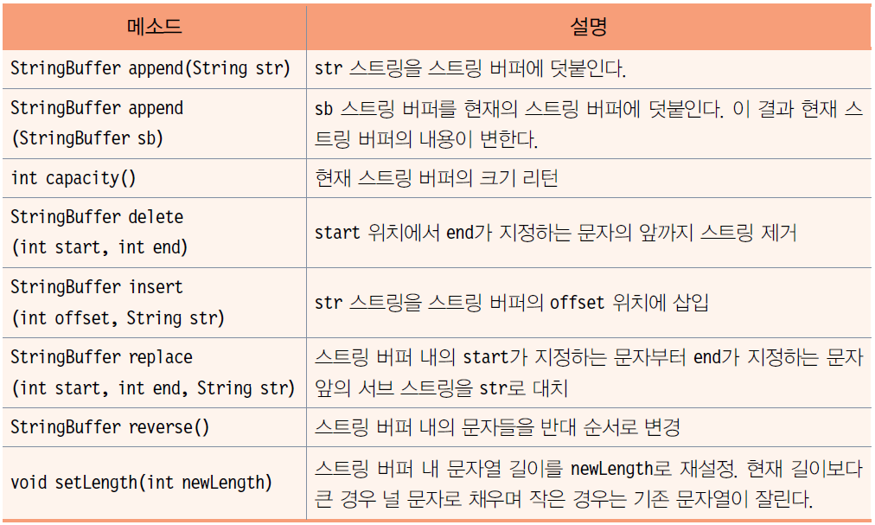
주요 메소드

Slide 53
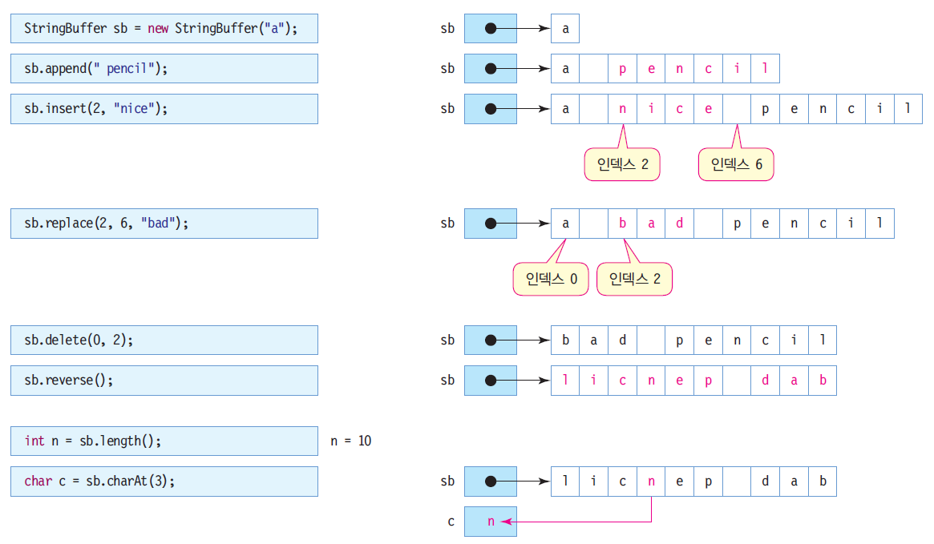
StringBuffer의 메소드 활용 예

Slide 54
StringBuffer 클래스 메소드 활용
StringBuffer 클래스의 메소드를 이용하여 문자열을 조작하는 예를 보이자.
다음 코드의 실행 결과는?
public class StringBufferEx {
public static void main(String[] args) {
StringBuffer sb = new StringBuffer("This");
System.out.println(sb.hashCode());
sb.append(" is pencil"); // 문자열 덧붙이기
System.out.println(sb);
sb.insert(7, " my"); // 문자열 삽입
System.out.println(sb);
sb.replace(8, 10, "your"); // 문자열 대치
System.out.println(sb);
sb.setLength(5); // 스트링 버퍼 내 문자열 길이 설정
System.out.println(sb);
System.out.println(sb.hashCode());
}
}
14576877
This is pencil
This is my pencil
This is your pencil
This
14576877

Slide 55
StringTokenizer 클래스
java.util.StringTokenizer
구분 문자를 기준으로 문자열 분리
문자열을 구분할 때 사용되는 문자를 구분 문자(delimiter)라고 함
위의 예에서 ‘&’가 구분 문자
토큰(token)
구분 문자로 분리된 문자열
String 클래스의 split() 메소드를 이용하여 동일한 구현 가능
String query = "name=kitae&addr=seoul&age=21";
StringTokenizer st = new StringTokenizer(query, "&");

Slide 56
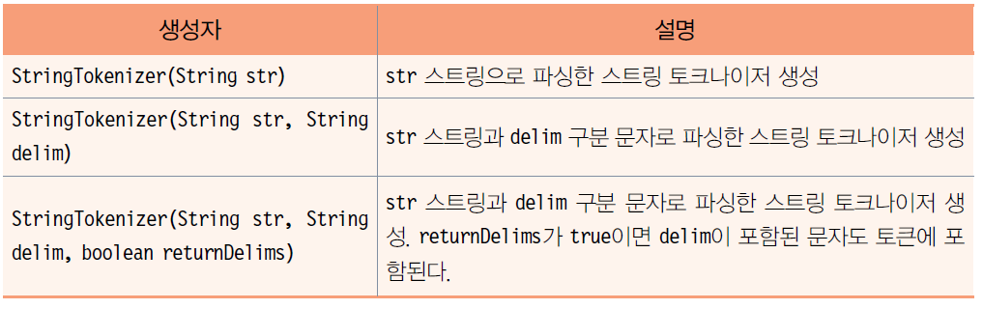
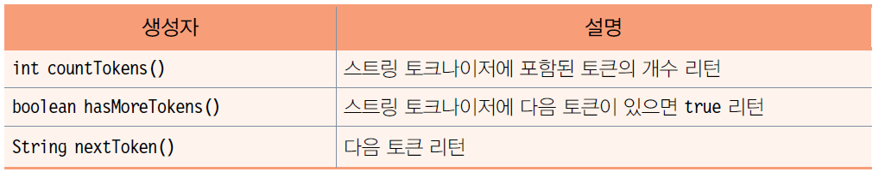
생성자와 주요 메소드
생성자
주요 메소드

Slide 57

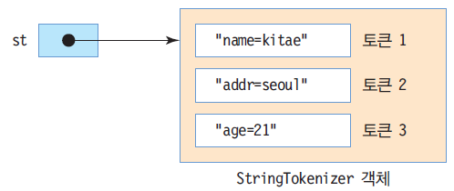
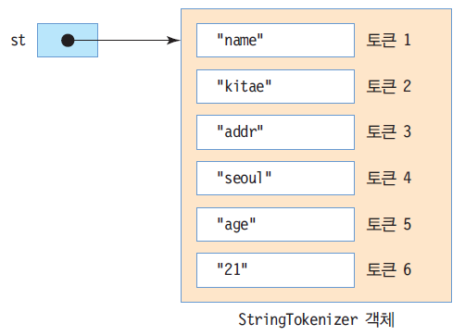
StringTokenizer 객체 생성과 문자열 분리

Slide 58
StringTokenizer 클래스 메소드 활용
“홍길동/장화/홍련/콩쥐/팥쥐”문자열을‘/’를 구분 문자로 하여
토큰을 분리하여 각 토큰을 출력하라.
import java.util.StringTokenizer;
public class StringTokenizerEx {
public static void main(String[] args) {
StringTokenizer st = new StringTokenizer("홍길동/장화/홍련/콩쥐/팥쥐", "/");
while (st.hasMoreTokens())
System.out.println(st.nextToken());
}
}
홍길동
장화
홍련
콩쥐
팥쥐

Slide 59
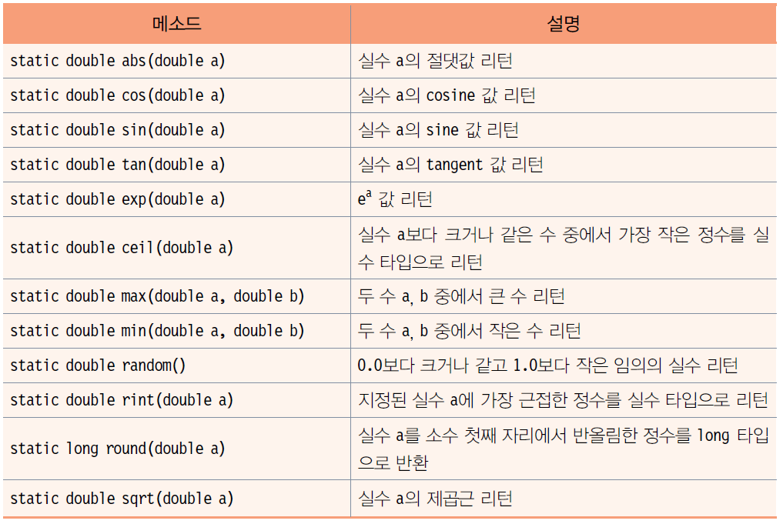
Math 클래스
기본적인 산술 연산을 수행하는 메소드 제공
java.lang.Math
모든 메소드는 static으로 선언
클래스 이름으로 바로 호출 가능

Slide 60
Math 클래스를 활용한 난수 발생
난수 발생
static double random()
0.0 이상 1.0 미만의 임의의 double 값을 반환
0에서 100사이의 정수 난수 10개 시키는 샘플 코드
위의 코드에서 round() 메소드는 Math. round(55.3)은 55.0을 리턴하며, Math. round(55.9)는 56.0을 리턴
java.util.Random 클래스를 이용하면 좀 더 다양한 형태로 난수 발생 가능
for(int x=0; x<10; x++) {
double d = Math.random()*100; // [0.0 ~ 99.9999] 실수 발생
int n = (int)(Math.round(d)); // d를 반올림하고 정수로 변환. [0~100] 사이의 정수
System.out.println(n);
}

Slide 61
Math 클래스 메소드 활용
Math 클래스의 다양한 메소드 활용 예를 보여라.
public class MathEx {
public static void main(String[] args) {
double a = -2.78987434;
// 절대값 구하기
System.out.println(Math.abs(a));
System.out.println(Math.ceil(a)); // ceil
System.out.println(Math.floor(a)); // floor
System.out.println(Math.sqrt(9.0)); // 제곱근
System.out.println(Math.exp(1.5)); // exp
System.out.println(Math.rint(3.141592)); // rint
// [1,45] 사이의 난수 발생
System.out.print("이번주 행운의 번호는");
for (int i=0; i<5; i++)
System.out.print(Math.round(1 + Math.random() * 44) + " ");
System.out.println("입니다.");
}
}
2.78987434
-2.0
-3.0
3.0
4.4816890703380645
3.0
이번주 행운의 번호는 35 42 18 31 33

Slide 62
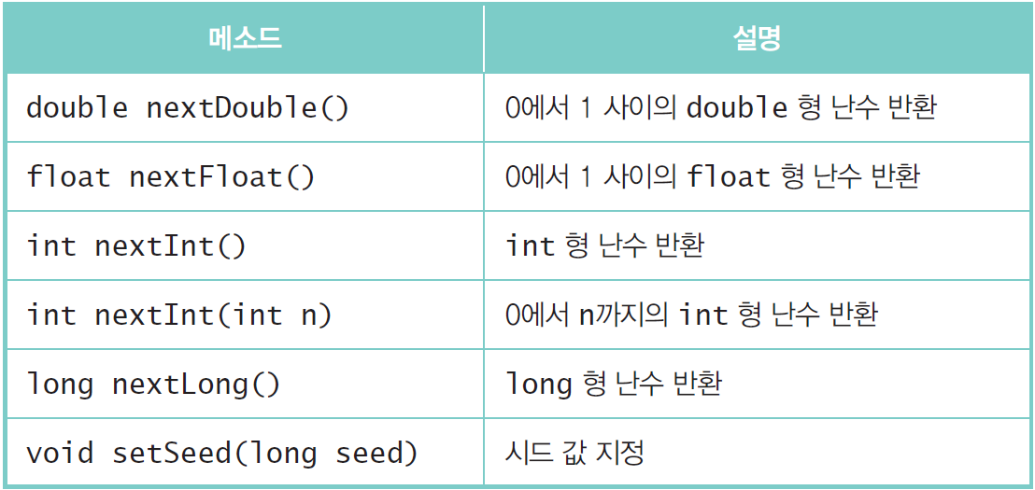
클래스 Random
int, long, float, double 등의 다양한 형의 난수를 만들어 제공
기본 생성자
현재 시간 정보로 시드 값을 지정하여 난수를 생성
long 형 인자의 생성자는 시드 값을 직접 지정하여 난수를 생성
Random rnd1 = new Random();
Random rnd2 = new Random(45);

Slide 63
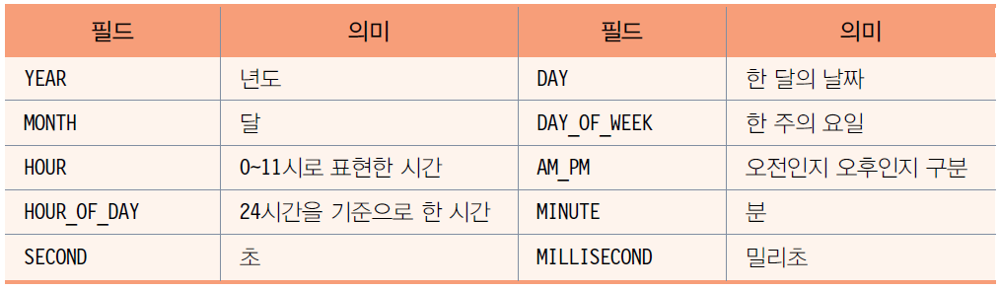
Calendar 클래스
Calendar 클래스의 특징
java.util 패키지
시간과 날짜 정보 관리
년, 월, 일, 요일, 시간, 분, 초, 밀리초, 오전 오후 등
Calendar 클래스의 각 시간 요소를 설정하기나 알아내기 위한 필드들

Slide 64
Calendar 객체 생성 및 날짜와 시간
Calendar 객체 생성
Calendar now = Calendar.getInstance(); 이용
now객체는 현재 날짜와 시간 정보를 가지고 생성
Calendar는 추상 클래스이므로 new Calendar() 하지 않음
현재 날짜와 시간
날짜와 시간 설정하기
내가 관리할 날짜와 시간을 Calendar객체를 이용하여 저장
Calendar 객체에 날짜와 시간을 설정한다고 해서 컴퓨터의 날짜와 시간을 바꾸는 것은 아님 -> 컴퓨터의 시간과 날짜를 바꾸는 다른 방법 이용
int year = now.get(Calendar.YEAR); // 현재 년도
int month = now.get(Calendar.MONTH) + 1; // 현재 달
// 이성 친구와 처음으로 데이트한 날짜와 시간 저장
Calendar firstDate = Calendar.getInstance();
firstDate.clear(); // 현재 날짜와 시간 정보를 모두 지운다.
firstDate.set(2012, 11, 25); // 2012년 12월 25일. 12월은 11로 설정
firstDate.set(Calendar.HOUR_OF_DAY, 20); // 저녁 8시로 설정
firstDate.set(Calendar.MINUTE, 30); // 30분으로 설정

Slide 65
Calendar를 이용하여 현재 날짜와 시간 출력 및 설정하기
import java.util.Calendar;
public class CalendarEx {
public static void printCalendar(String msg, Calendar cal) {
int year = cal.get(Calendar.YEAR);
// get()은 0~30까지의 정수 리턴.
int month = cal.get(Calendar.MONTH) + 1;
int day = cal.get(Calendar.DAY_OF_MONTH);
int dayOfWeek = cal.get(Calendar.DAY_OF_WEEK);
int hour = cal.get(Calendar.HOUR);
int hourOfDay = cal.get(Calendar.HOUR_OF_DAY);
int ampm = cal.get(Calendar.AM_PM);
int minute = cal.get(Calendar.MINUTE);
int second = cal.get(Calendar.SECOND);
int millisecond = cal.get(Calendar.MILLISECOND);
System.out.print(msg + year + "/" + month + "/" + day + "/");
switch(dayOfWeek) {
case Calendar.SUNDAY : System.out.print("일요일"); break;
case Calendar.MONDAY : System.out.print("월요일"); break;
case Calendar.TUESDAY : System.out.print("화요일"); break;
case Calendar.WEDNESDAY : System.out.print("수요일"); break;
case Calendar.THURSDAY : System.out.print("목요일"); break;
case Calendar.FRIDAY: System.out.print("금요일"); break;
case Calendar.SATURDAY : System.out.print("토요일"); break;
}
System.out.print("(" + hourOfDay + "시)");
if(ampm == Calendar.AM) System.out.print("오전");
else System.out.print("오후");
System.out.println(hour + "시 " + minute + "분 " + second + "초 “
+ millisecond +"밀리초");
}
public static void main(String[] args) {
Calendar now = Calendar.getInstance();
printCalendar("현재 ", now);
Calendar firstDate = Calendar.getInstance();
firstDate.clear();
// 2012년 12월 25일. 12월을 표현하기 위해 month에 11로 설정
firstDate.set(2012, 11, 25);
firstDate.set(Calendar.HOUR_OF_DAY, 20); // 저녁 8시
firstDate.set(Calendar.MINUTE, 30); // 30분
printCalendar("처음 데이트한 날은 ", firstDate);
}
}
현재 2012/12/27/목요일(20시)오후8시 22분 28초 889밀리초
처음 데이트한 날은 2012/12/25/화요일(20시)오후8시 30분 0초 0밀리초

